Slide 1
Практикум
Воображение.
Эмоции.Воля

Slide 2
Содержание.часть1
Тест креативности Вильямса​
Эмоциональный дневник
OPANA
Шкала тревоги Спилбергера (STAI)
Шкала дифференциальных эмоций (К.Изард)

Slide 3

Тест креативности Вильямса (CAP)
Набор креативных тестов Вильямса (Creativity Assessment Packet, CAP) – батарея из трех тестовых методик, предназначенная для оценки креативности детей и подростков от 5 до 17 лет. Методика оценивает как когнитивные, так и личностно-индивидуальные креативные характеристики.
1. Тест дивергентного мышления (Test of Divergent Thinking) направлен на измерение когнитивной составляющей, связанной с креативностью. Состоит в завершении ребенком предложенных рисунков. Автоматизированная оценка невозможна.
2. Опросник личностных творческих характеристик (Test of Divergent Feeling) направлен на самооценку тех качеств личности, которые тесно связаны с креативностью. Дети заполняют его самостоятельно (с 10-11 лет).
3. Оценочная шкала Вильямса (The Williams Scale) заполняется учителем или родителями. Оцениваются те же креативные факторы, что и в первой и второй частях методики, что позволяет проводить сравнительный анализ результатов.

Slide 4
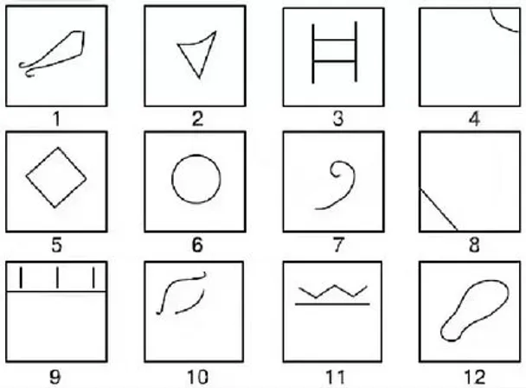
CAP. Примеры заданий

Slide 5

Что измеряет CAP?
Беглость
Гибкость
Оригинальность
Разработанность
Любознательность
Воображение
Сложность
Склонность к риску

Slide 6
Эмоциональный дневник
Дата | Эмоциональные переживания | Знак | Продолжительность | Вид деятельности | Інтенсивность 1 2 3 4 5

Slide 7
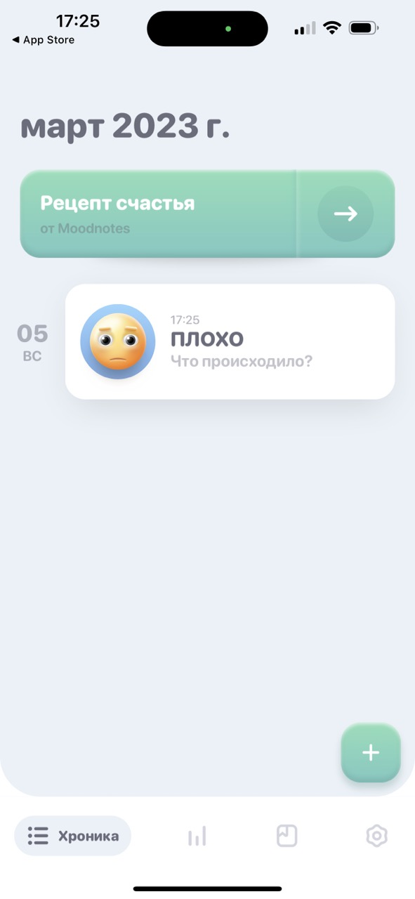
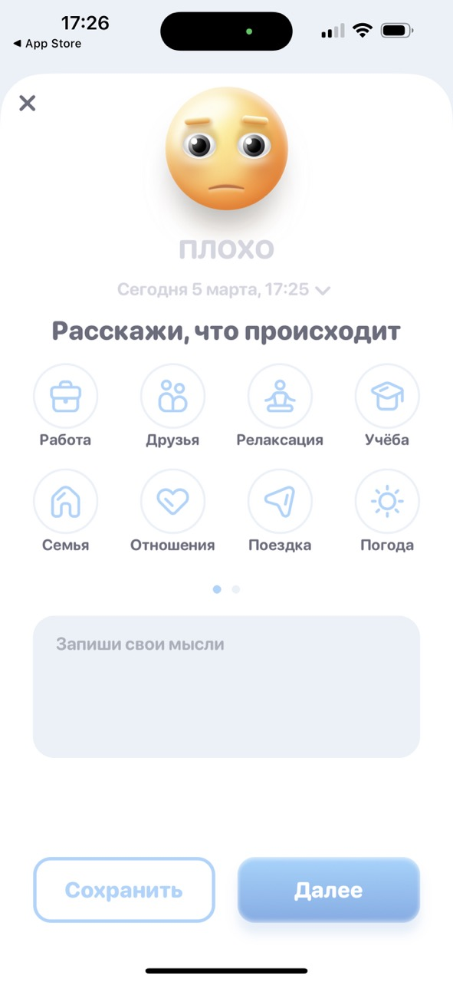
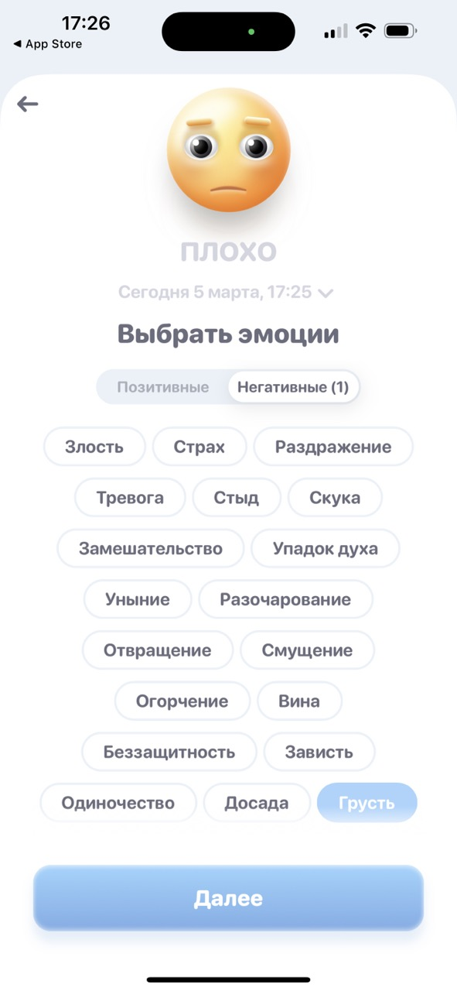
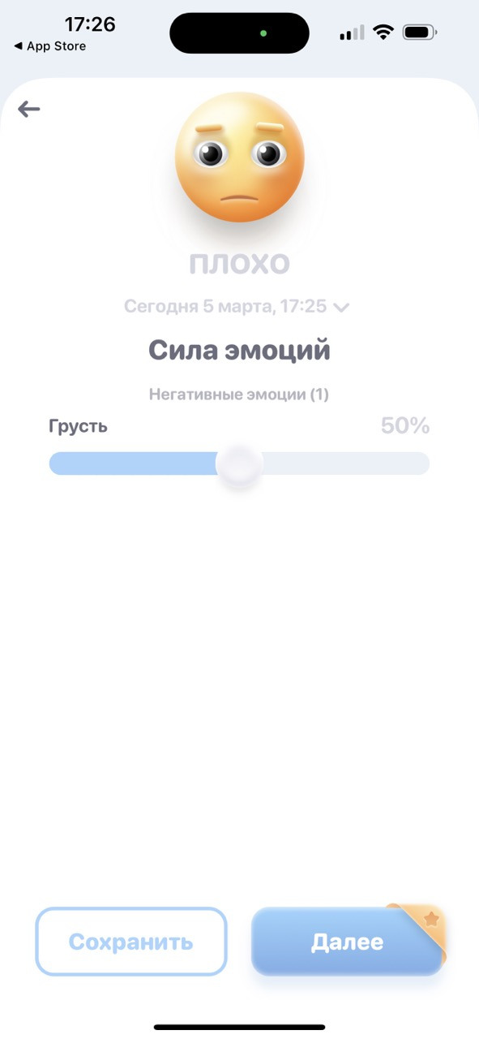
Электронный эмоциональный дневник
Шаг 1
Шаг 2
Шаг 3
Шаг 4

Slide 8
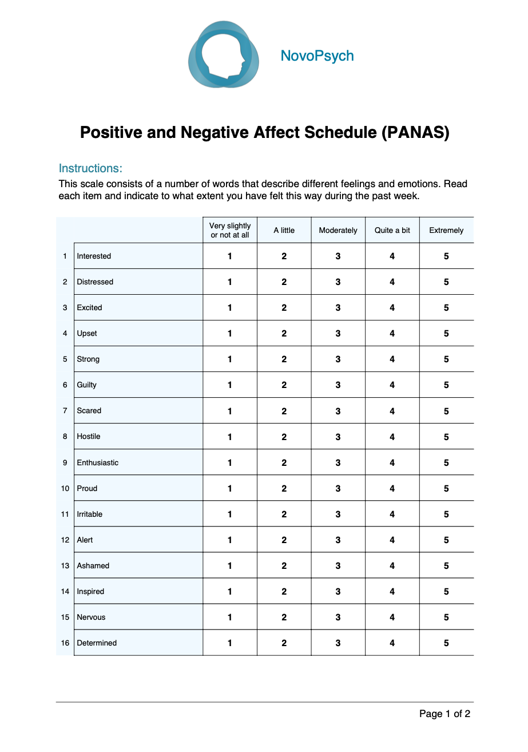
OPANA
Методика измерения положительного и отрицательного аффектов была предложена Дэвидом Уотсоном, Ли Энн Кларк и Ауке Теллегена (Positive and Negative Affect Schedule, Watson, Clark & Tellegen, 1988), адаптация Климанская М.Б., Галецкая И.И.
Применение Опросника позитивного и отрицательного аффекта (ОПАНА) открывает новые возможности для исследования аффективной сферы, психологического благополучия.

Slide 9

Шкала тревоги Спилбергера (STAI)
Эмоции
Шкала тревоги Спилбергера (State-Trait Anxiety Inventory, STAI) является информативным способом самооценки уровня тревожности в данный момент (реактивная тревожность, как состояние) и личностной тревожности (как устойчивая характеристика человека). Методика была разработана в 1970 году.
Шкала Спилбергера в силу своей относительной простоты и эффективности широко применяется в клинической практике с разными целями – для определения выраженности тревожных переживаний, оценки состояния пациента в динамике.

Slide 10
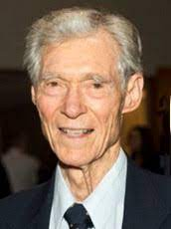
Шкала дифференциальных эмоций (К.Изард)
Эмоции
Данная методика разработана известным американским психологом К.Изардом в виде приложения к его теоретической концепции, в которой развиваются положения о существовании 10 базовых эмоций, составляющих основу всей эмоциональной жизни человека. К ним относятся эмоции интереса, радости, удивления, горя, гнева, презрения, отвращения, страха, стыда и вины.
Шкала дифференциальных эмоций К.Изарда используется для диагностики доминирующего эмоционального состояния с помощью шкалы значимости эмоций, самооценки интенсивности и частоты возникновения 10 основных эмоций.

Slide 11
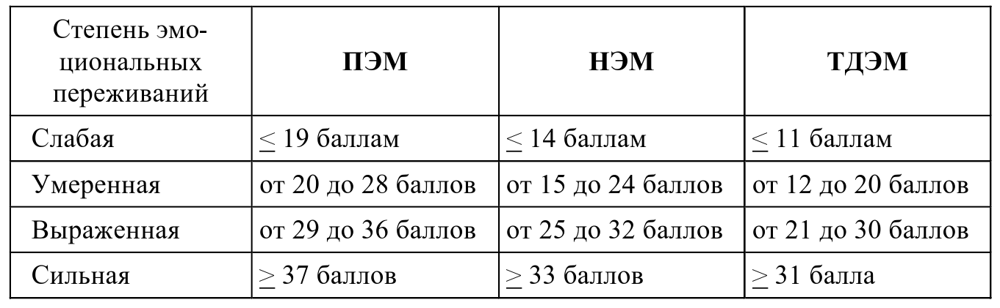
Шкала дифференциальных эмоций. Интерпретация результатов

Slide 12
Содержание.Часть 2
Опросник волевого самоконтроля, ВСК
Анализ волевых качеств на основе метода "Свободной автобиографии"

Slide 13
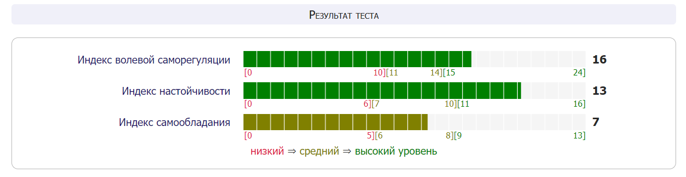
Опросник волевого самоконтроля
Методика предназначена для диагностики уровня развития волевой саморегуляции личности. Тест разработан Зверьковым А. и Эйдманом Е. (1990) Опросник изучает общее развитие волевых ресурсов личности и произвольной регуляции аффектов, эмоций, действий и психоэмоциональных состояний.
Уровень развития волевой саморегуляции определяется в целом и отдельно по таким свойствам характера как настойчивость и самообладание.

Slide 14
Метод “Свободной автобиографии”
Потім здала ЗНО і виповнила свою мрію – вступила в КНУ імені Тараса Шевченка. Насправді мій тато не розумів обрану мною спеціальність і був проти того, щоб я йшла у науку і наполягав на прикладній сфері. Але одного разу я сіла напроти нього і ми дуже довго говорили про плюси і мінуси спеціальності моєї мрії. Але я запевнила тата, що вже давно зважила для себе всю інформацію і розумію на що йду. Тато довірився мені і дозволив вступати на спеціальність, яку я хочу. Згодом він приходив до мене і розказував що нового прочитав про неї. Ще з 9 класу я зрозуміла куди хочу рухатися у своєму житті. Я багато вчилася і рішуче рухалася до своєї мети. Коли готувалася до ЗНО кропітливо встановлювала собі додаткові так, щоб не втомлюватися і мати можливість на свої хобі. Коли почалася війна я якийсь час жила закордоном, дуже хотіла зробити собі всі вакцинації, але була одна особиста проблема – я ненавиджу уколи. Пройшов певний час і я їх зробила. Це не дуже приємно, адже симптоми в мене проявлялися добре, але я це витримала і зараз впевнена у своєму здоров'ї. В університеті я вирішила, що буду спілкуватися лише з тими людьми, які мені приємні, дозволити собі проявляти негативні емоції та насолоджватися життям. Під час навчання я зустріла нових людей і постаралася попрацювати на проєктах з багатьма людьми. Так я зрозуміла з ким мені комфортно і почала заводити невеликі діалоги на побутові теми. Зараз я вже будую плани на майбутні зустрічі з одногрупницями. Сподіваюся, що ця автобіографія допоможе Валі).
Биографический метод в психологии — это метод психологического воздействия, базирующийся на изучении и анализе жизненных ситуаций, которые происходили с отдельным человеком или группой лиц.
Достоинства: динамичность, происходит в непринуждённой манере, множество источников, фактологическая составляющая, не требует предварительной подготовки
Недостатки: описательность, трудоёмкость, индивидуальность, субъективность, искривление фактов (все лгут, все забывают).

Slide 15
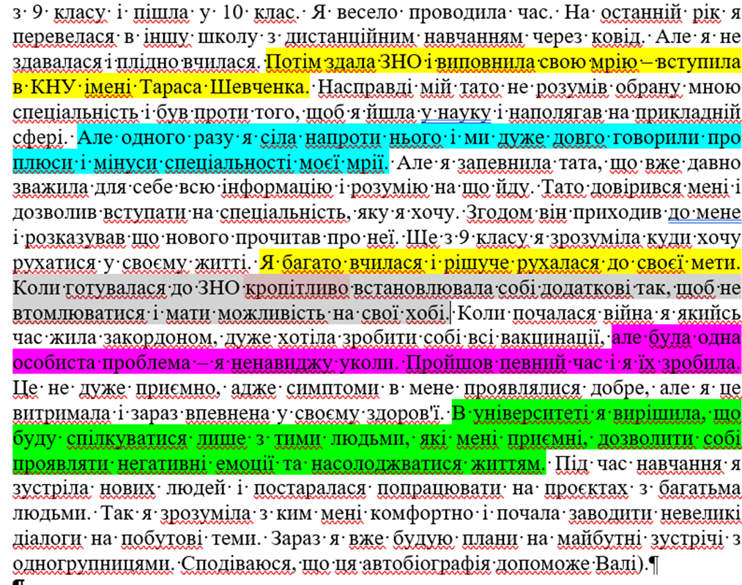
Метод “Свободной автобиографии”
Обработка и анализ результатов
Дисциплинированность
Самостоятельность
Настойчивость
Выдержка
Организованность
Решительность
Инициативность

Slide 16

Спасибо за внимание!

